Slide 1
前端移动开发介绍
前端与移动开发学院

Slide 2
课程介绍
混合开发这部分课程主要讲什么东西？
为什么要学习这部分的课程？
我们学完这部分课程之后可以做什么？
一个仿京东商城的项目演示
如何学习和适应快速变化的前端界？

Slide 3
课程内容
移动开发基础知识的介绍
混合app开发主流开发框架的介绍
前端学习方法的介绍
仿京东商城实战项目开发

Slide 4

为什么要搞移动app开发？

Slide 5

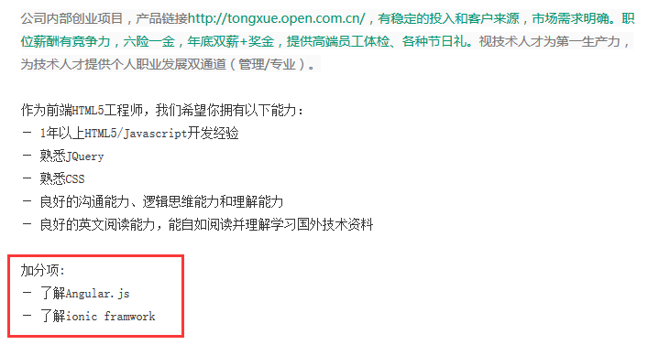

Slide 6
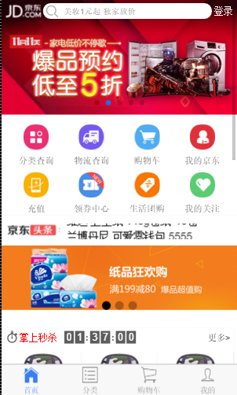

项目截图

Slide 7


项目截图

Slide 8
混合开发介绍
1、APP开发方式有哪些？
2、三种APP开发原理和对比？
3、企业为什么要选择混合开发方式？

Slide 9
APP开发的三种方式
WEB App（HTML5 APP 框架开发模式）基于Web的系统和应用，其作用是向广大的最终用户发布一组复杂的内容和功能。
Hybrid App（混合模式移动应用）是指介于web-app、native-app这两者之间的app，兼具“Native App良好用户交互体验的优势”和“Web App跨平台开发的优势”。
Native App：该开发针对IOS、Android等不同的手机操作系统要采用不同的原生语言和框架进行开发。

Slide 10
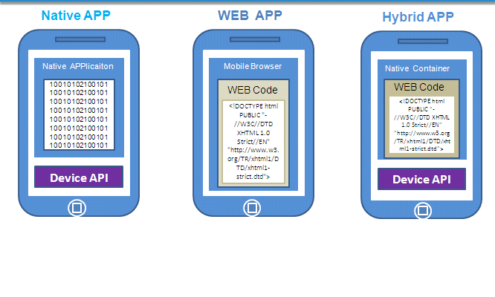
APP三种开发原理简介

Slide 11
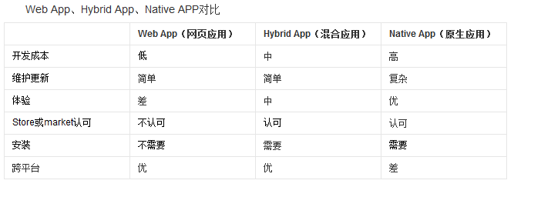
APP三种开发方式对比

Slide 12
企业如何正确选择APP开发方式？
移动端开发不能确定哪一种是最佳的开发方式，因为不存在最佳的开发方式，每种方式都有天生的优点和局限性，找到最适合本企业需求的一种开发方式是关键。
过度依赖Hybrid方案会造成Web前端开发成本快速上升，甚至造成 App整体体验下降，甚至造成功能缺失。不要为了Hybrid而Hybrid，控制好方案中Native与Web的边界。

Slide 13
混合APP开发行情
智能手机日益普及，移动互联网乱战日趋白热化，开发一个应用早就不是技术圈热议的话题，iOS和Android上的App已经成了每个互联网产品的标配。 “唯快不破”也是中被移动互联网人尊为铁律，快速迭代，高效开发，低成本上线是每一个App开发团队追求的目标。同时，随着HTML 5的不断升温和智能手机硬件性能的提高，Hybrid App的概念应运而生。这种“Native搭台，HTML 5唱戏”的Hybrid App开发模式一时间受到各个开发团队追捧，快速进入了大量开发团队，成为主流开发模式。
Notes:
1、HTML5、Native或混合型应用开发全接触 http://blog.jobbole.com/21298/ 基础
2、Hybrid App开发实战 http://www.infoq.com/cn/articles/hybrid-app-development-combat/ 高级 介绍了混合开发的三种模式，工具，趋势
3、别闯进Hybrid App的误区
http://www.infoq.com/cn/articles/hybridapp-misunderstanding?utm_source=infoq&utm_medium=related_content_link&utm_campaign=relatedContent_articles_clk
4、原生应用、Web应用、混合应用优缺点分析 http://mobile.51cto.com/app-show-410661.htm

Slide 14
企业为什么选择Hybrid开发？
折衷考虑——如果企业使用Hybrid开发方法，就能集两者之所长。一方面，Native让开发者可以充分利用 现代移动设备所提供的全部不同的特性和功能。另一方面，使用Web语言编写的所有代码都可以在不同的移动平台之间共享，使得开发和日常维护过程变得集中 式、更简短、更经济高效。

Slide 15
内部技能——Web开发技能十分常见，许多企业都拥有这类技能。如果选择Hybrid开发方法，在合适解决方案的支持下，Web开发者只要仅仅运用HTML、CSS和JavaScript等Web技能，就能构建App，同时提供Native用户体验。

Slide 16
考虑未来——HTML5的可用性和功能都在迅速改进。许多分析师预测，它可能会成为开发前端App的默认技术。 如果用HTML来编写App的大部分代码，并且只有在需要时才使用Native代码，公司就能确保他们今天的投入在明天不会变得过时，因为HTML功能变 得更丰富，可以满足现代企业一系列更广泛的移动要求。

Slide 17
小结
我们对Hybrid开发有了一定的了解，下面我们介绍一下主流的开发Hybrid的方式有哪些？

Slide 18
Html5+介绍
1、简单了解基于HTML5的app开发
2、Html5+开发的优缺点

Slide 19
HTML5+联盟
HTML5中国产业联盟，简称“HTML5+联盟”，是为了更好的推进HTML5的商用、更好的为HTML5开发者服务而由产 业链主流厂商共同组成的一个联盟。
联盟致力于整合产业链资源，建立围绕HTML5开发者的生态系统，通过产业链共同为HTMLl5开发者服务。
W3C中国是联盟的指导单位。
CSDN 和 DCloud 是联盟的秘书处单位。

Slide 20
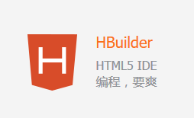



DCloud官网
官网：http://www.dcloud.io/

Slide 21
HBuilder：是一款web开发工具。它能大幅提升开发效率，对程序员也设计了更人文关怀的UI，它包括最全面的语法库和浏览器兼容性数据。到现在 已经有两年的时间了，到现在大概有几十万的开发者在使用。
5+Runtime：是一个H5的增强引擎。这是一个可以去调用H5的能力和原生操作系统的产 品。
MUI框架：是高性能的前端框架，可用开发高性能App，也是目前最接近原生App效果的框架，可以有效解决HTML5原生开发中遇到的部分问题，同 时体积也小。
应用流：会让用户感觉一点开就可以用，这也是颠覆现有的应用方式的主要因素，给最终用户去使用应用有更好的体验。

Slide 22
Html5+优点
提供了一个自定制的开发IDE，支持良好，甚至不需要安装，解压后就可以用。
开发出来的app性能和用户体验很高。
丰富API支持，号称40万+

Slide 23
Html5+缺点
庞大的文档，但并不容易理解，甚至让你不知道如何上手。
复杂的打包过程。
复杂的MUI框架，并不会让你少写代码，甚至更多。

Slide 24
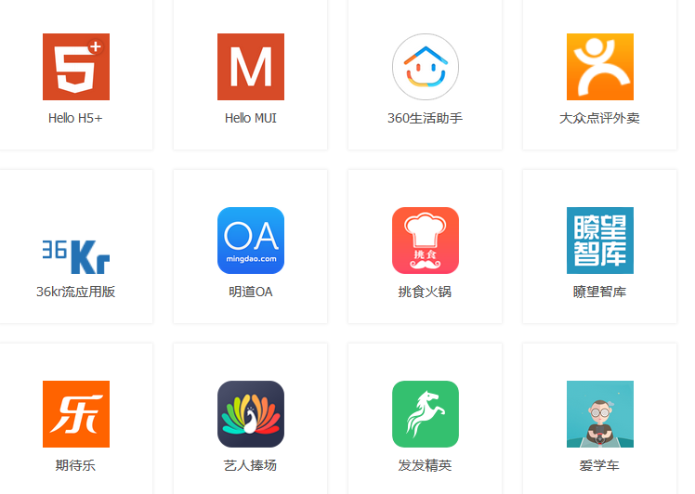
谁在用
http://www.dcloud.io/case/#group-1

Slide 25
Ionic介绍
1、Ionic框架构成
2、Ionic框架优点

Slide 26
Ionic地址
Ionic官网
Ionic中文网

Slide 27
Ionic简介
IONIC 是目前最有潜力的一款 HTML5 手机应用开发框架。通过 SASS 构建应用程序，它提供了很多 UI 组件来帮助开发者开发强大的应用。 它使用 JavaScript MVVM 框架和 AngularJS 来增强应用。提供数据的双向绑定，使用它成为 Web 和移动开发者的共同选择。Ionic是一个专注于用WEB开发技术，基于HTML5创建类似于手机平台原生应用的一个开发框架。Ionic框架的目的是从 web的角度开发手机应用，基于PhoneGap的编译平台，可以实现编译成各个平台的应用程序。

Slide 28
Ionic框架构成
CSS框架 - 提供原生 App 质感的 CSS 样式模拟。 ionic 这部分的实现使用了 ionicons 图标样式库。
JavaScript框架 - 提供移动 Web 应用开发框架。ionic 基于 AngularJS 基础框架开发，遵循 AngularJS 的框架约束；此外 ionic 使用 AngularJS UI Router 实现前端路由。
命令行/CLI - 命令行工具集用来简化应用的开发、构造和仿真运行。ionic 命令行工具使用了 Cordova，依赖于平台 SDK（Android & iOS）实现将移动 Web 项目打包成原生 App。

Slide 29
Ionic特点
基于Angular语法，简单易学。
是一个轻量级框架。性能优越，运行速度快。
完美的融合下一代移动框架，支持 Angularjs 的特性， MVC ，代码易维护。
提供了漂亮的设计，通过 SASS 构建应用程序，它提供了很多 UI 组件来帮助开发者开发强大的应用。
专注原生，让你看不出混合应用和原生的区别
提供了强大的命令行工具。

Slide 30
Ionic Tips
由于 ionic 使用了 HTML5 和 CSS3 的一些新规范，所以要求 iOS7+ / Android4.1+。
在低于这些版本的手机上使用 ionic 开发的应用，有时会发生莫名其妙的问题。

Slide 31

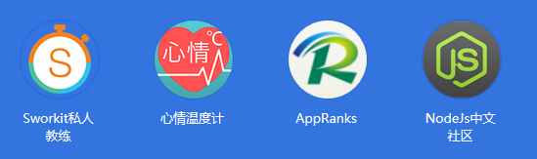
谁在用
http://www.phonegap100.com/app.html

Slide 32
React Native介绍
1、React Native简介
2、React Native核心实现

Slide 33
React Native简介
React Native使你能够在Javascript和React的基础上获得完全一致的开发体验，构建世界一流的原生APP。
React Native着力于提高多平台开发的开发效率 —— 仅需学习一次，编写任何平台。(Learn once, write anywhere)
Facebook已经在多项产品中使用了React Native，并且将持续地投入建设React Native。

Slide 34
React Native地址
RN官网
RN中文网

Slide 35
React Native核心实现
1、React Native里面没有webview，这货不是Hybrid app，里面执行JS是用的 JavascriptCore。
2、再说React Native的核心，iOS Native code提供了十来个最基本核心的类（RCTDeviceEventEmitter、RCTRenderingPerf等）、或组件（RCTView、RCTTextField、RCTTextView、RCTModalFullscreenView等），然后由React Native的JS部分，组成二十来个基本组件（Popover、Listview等），交由上层的业务方来使用（THGroupView）。

Slide 36
3、就如他们在宣传时所说，他们实现了一套类似css的子集，用来解决样式问题，相当复杂和强大，靠这个才能将Native的核心组件组成JS层的基本组件再组成业务端的业务组件，应该是采用facebook/css-layout · GitHub的C语言版本实现的（在ppt中我们看到了类似flex-direction: column一类的代码，这个正是css-layout支持的语法）。
4、在React Native中，写JS的工程师解决的是「将基本组件拼装成可用的React组件」的问题，写Native Code的工程师解决的是「提供核心组件，提供足够的扩展性、灵活性和性能」的问题。

Slide 37
React Native优点
不用Webview，彻底摆脱了Webview让人不爽的交互和性能问题。
有较强的扩展性，这是因为Native端提供的是基本控件，JS可以自由组合使用。
可以直接使用Native原生的「牛逼」动画。
可以通过更新远端JS，直接更新app。

Slide 38
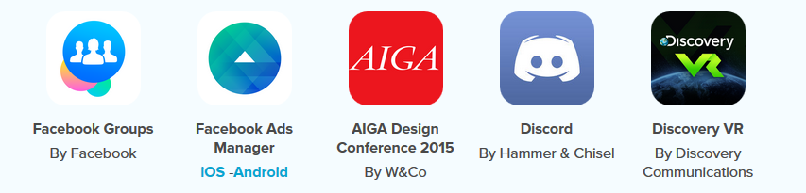
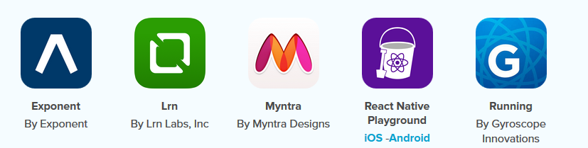
谁在用
https://facebook.github.io/react-native/showcase.html

Slide 39
Jquery Mobile

Slide 40
Jquery Mobile官网
官网地址
中文网地址
API地址

Slide 41
什么是Jquery Mobile？
jQuery Mobile 是一个为触控优化的框架，用于创建移动 web 应用程序。
jQuery 适用于所有流行的智能手机和平板电脑
jQuery Mobile 构建于 jQuery 库之上，这使其更易学习，如果您通晓 jQuery 的话。
它使用 HTML5、CSS3、JavaScript 和 AJAX 通过尽可能少的代码来完成对页面的布局。

Slide 42
为什么使用Jquery Mobile?
jQuery Mobile 将“写得更少、做得更多”这一理念提升到了新的层次：它会自动为网页设计交互的易用外观，并在所有移动设计上保持一致。
您不需要为每种移动设备或 OS 编写一个应用程序：jQuery Mobile 解决了这个问题，因为它只用 HTML、CSS 和 JavaScript，这些技术都是所有移动 web 浏览器的标准。

Slide 43
App Can

Slide 44
AppCan官网
官网地址

Slide 45
AppCan平台概述
AppCan.cn开发平台是基于HTML5技术的跨平台移动应用快速开发一体化解决方案。开发者利用HTML5+CSS3+JavaScript技术可 以快速地开发与本地应用体验相媲美的移动应用。AppCan.cn平台提供了UI快速开发框架、本地功能调用API接口、应用打包系统、IDE集成开发环 境和本地应用调试模拟器，预置数百套界面模板和数十种应用插件，提供多套应用模板。完善的框架接口，人性化的开发环境，丰富的开发资源，强大的服务支持， 使开发者可以快速迈入移动开发领域。

Slide 46
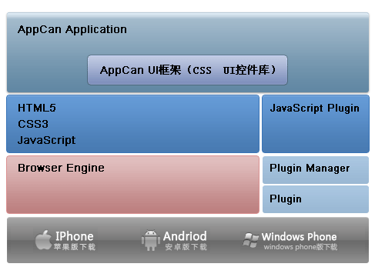
平台构架

Slide 47
AppCan特色
支持Hybrid混合应用开发模式，集合WebApp和NativeApp两者优势。
2、提供丰富的插件调用功能,插件仓库包含系统类、UI界面类、网络类、多媒体类、第三方扩展类。
3、 自定义Native插件扩展机制，以满足开发者的定制需求，也可以提交至插件仓库给大众分享。
4、 多窗口机制，始终贯穿应用实现中，实现页面交互的极致体验。
5、 推送消息，为开发者提供向指定群组或指定用户推送即时消息的服务，针对不同属性的用户推送差异化信息。
6、 统计分析，实时的运营数据统计及分析。也可以实现自定义事件统计，无限扩展分析维度。

Slide 48
项目演示
http://www.appcan.cn/appshow/index.html

Slide 49
Cordova介绍
1、cordova是什么？
2、cordova和phonegap的关系？

Slide 50
Cordova官网
官网地址

Slide 51
Cordova是什么？
Cordova提供了一组设备相关的API，通过这组API，移动应用能够以JavaScript访问原生的设备功能，如摄像头、麦克风等。
Cordova支持如下移动操作系统：iOS, Android,ubuntu phone os, Blackberry, Windows Phone, Palm WebOS, Bada 和 Symbian。

Slide 52
和Phonegap的关系？
Cordova是贡献给Apache后的开源项目，是从PhoneGap中抽出的核心代码，目前(PhoneGap和Apache Cordova之间的)唯一区别是下载的包的名字，这会持续一段时间。
Notes:
1、Phonegap和cordova的关系
Adobe将会继续以Cordova加上PhoneGap Build和Adobe Shadow的组合提供PhoneGap。 早在2011年10月，Adobe收购了Nitobi Software和它的PhoneGap产品，然后宣布这个移动开发框架将会继续开源，并把它提交到Apache Incubator，以便完全接受ASF的管治。我们想知道为什么Adobe会收购Nitobi并开源PhoneGap，尤其是为什么PhoneGap还会继续，如果另一个项目应该完成它的工作?
最近Adobe出现了一系列的沟通问题，包括处理Flash、Flex、AIR和PhoneGap的过渡问题。几个月之后，Adobe终于搞清楚他们对Flash和Flex的规划了，现在发帖澄清围绕着PhoneGap的一些谜团。
PhoneGap的项目主管Brian LeRoux指出开源PhoneGap的决定在Adobe收购Nitobi之前就做出了，由于Adobe现在拥有PhoneGap商标，他们不得不换个名 字。第一个选中的名字是Callback，毫无创意，因此再改一次，产品现在叫Apache Cordova。
虽然很多人认为PhoneGap这个名字不会再用，因为代码已在一个不同的名字下面，但现实的情况是，Adobe想 继续在PhoneGap品牌下提供Cordova。在不久的将来，Adobe会把Cordova、PhoneGap Build(一个在线应用程序构建服务)和Adobe Shadow(一个检查和预览工具)打包起来，将来很可能还会向PhoneGap包添加更多移动开发工具。
目前还不清楚Adobe是否会巩固PhoneGap品牌，虽然开发者对它已经耳熟能详，或者是否换成另一个名字。此 外，也不清楚他们是否会在Cordova代码之上构建私有代码，但LeRoux的帖子留下了线索：“目前(PhoneGap和Apache Cordova之间的)唯一区别是下载的包的名字，这会持续一段时间(加重语气)。”

Slide 53
Ng-Cordova介绍

Slide 54
Ng-cordova官网
官网地址

Slide 55
ng-cordova简介
ngCordova是在Cordova Api基础上封装的一系列开源的AngularJs服务和扩展，让开发者可以方便的在HybridApp开发中调用设备能力，即可以在AngularJs代码中访问设备能力Api。
在cordova插件的sucess和error js回调方法中，是无法使用 angularjs的$scope对象和注入的方法的，只能访问全局的方法和变量，这样会导致很多麻烦，必须使用传统的js方法写很多难看的代码。使用 ngCordova应该可以解决这个问题。

Slide 56
ES6简介

Slide 57
ES6历史
1996年11月，JavaScript的创造者Netscape公司，决定将JavaScript提交给国际标准化组织ECMA，希望这种语言能够成 为国际标准。次年，ECMA发布262号标准文件（ECMA-262）的第一版，规定了浏览器脚本语言的标准，并将这种语言称为ECMAScript。这个版本就是ECMAScript 1.0版。

Slide 58
ES6是什么？
ECMAScript和JavaScript的关系是，前者是后者的规格，后者是前者的一种实现。在日常场合，这两个词是可以互换的。
2015年6月，ECMAScript 6正式通过，成为国际标准。

Slide 59
Node.js是JavaScript语言的服务器运行环境。它们对ES6的支持度，比浏览器更高。通过它们，可以体验更多ES6的特性。
这个标准的牛逼之处就在于会逐步统一前端，因为新增加的module,异步编程，Generator函数这些东西在angular中和node中都有很好的实现了。而他们又是按照ECMAScript5规范写的。

Slide 60
ES6学习地址
ECMAScript6学习网址 http://es6.ruanyifeng.com/#docs/intro

Slide 61
Angular简介

Slide 62
官网地址
Angular中文网 http://www.apjs.net/#dir310
Angular官网 http://docs.angularjs.cn/api

Slide 63
Angular介绍
AngularJS 诞生于2009年，由Misko Hevery 等人创建，后为Google所收购。是一款优秀的前端JS框架，已经被用于Google的多款产品当中。AngularJS有着诸多特性，最为核心的是：MVVM、模块化、自动化双向数据绑定、语义化标签、依赖注入等等。

Slide 64
Angular优点
模板功能强大丰富，并且是声明式的，自带了丰富Angular指令
是一个比较完善的前端MV*（MVW:Model-View-Whatever）框架，包含模板，数据双向绑定，路由，模块化，服务，过滤器，依赖注入等所有功能

Slide 65
自定义Directive，比jQuery插件还灵活，但是需要深入了解Directive的一些特性，简单的封装容易，复杂一点官方没有提供详细的介绍文档，我们可以通过阅读源代码来找到某些我们需要的东西，如：在directive使用 $parse。
ng模块化比较大胆的引入了依赖注入，能够很容易的写出可复用的代码，对于敏捷开发的团队来说非常有帮助，我们的项目从上线到目前，UI变化很大，在摸索中迭代产品，但是js的代码基本上很少改动。
Angular支持单元测试和e2e-testing。

Slide 66
Angular应用场景
适合：
1、单页面应用程序
2、Angular更适合于CRUD的管理系统开发。
3、也非常适合模块化，分层化，数据绑定
4、hybrid开发神器

Slide 67
不适合：
1、内容网站，需要SEO的。(SEO目前也有了prerender解决方案) 2、交互频繁的，如游戏之类交互体验网站。（单页面应用程序）
3、太过于简单的页面。（因为要考虑mvc,注入等，就会笨重）

Slide 68
扩展阅读
Angular代码规范
25 款最有用的 AngularJS 工具
推荐 15 个 Angular.js 应用扩展指令
Angular样例

Slide 69
Angular2介绍

Slide 70
官网地址
Angular2官网
有关Angular 2.0的一切
Angular 2初体验
Google 发布 Angular 2 Beta

Slide 71
Why Angular2 ?
性能的限制
AngularJS当初是提供给设计人员用来快速构建HTML表单的一个内部工具。随着时间的推移，各种特性 被加入进去以适应不同场景下的应用开发。然而由于最初的架构限制（比如绑定和模板机制），性能的 提升已经非常困难了。

Slide 72
快速变化的WEB
在语言方面，ECMAScript6的标准已经完成，这意味着浏览器将很快支持例如模块、类、lambda表达式、generator等新的特性，而这些特性将显著地改变JavaScript的开发体验。
在开发模式方面，Web组件也将很快实现。然而现有的框架，包括Angular1.x对WEB组件的支持都不够好。

Slide 73
简单易用
说实话，Angular1.x太复杂了，学习曲线太陡峭了，这让人望而生畏。Angular团队希望在Angular2中将复杂性 封装地更好一些，让暴露出来的概念和开发接口更简单。
移动化
想想5年前......现在的计算模式已经发生了显著地变化，到处都是手机和平板。Angular1.x没有针对移动 应用特别优化，并且缺少一些关键的特性，比如：缓存预编译的视图、触控支持等。

Slide 74
Angular2新特性
移动：新的版本将专注于移动应用的开发。依据是它更容易处理桌面方面的事情，一旦挑战涉及到移动（性能、加载时间），注重这方面会使问题得到解决。
模块化：各个模块将从Angular的核心中移除，从而获得更好的性能。这意味着你可以选择你需要的零件。
现代化：Angular 2.0将把ES6和“常青”现代浏览器（自动更新到最新版本）作为目标。这意味着开发者可以专注于业务领域相关的代码。
Notes:
AngularJS 2.0会有哪些新特性？ http://www.csdn.net/article/2015-03-03/2824087
Angular 1.x 到 Angular 2 的移植过程将是怎样的？
Angular 2 目前仍然在开发中，老实说我们也不知道。在我们的想象中，移植将会非常直接和简单，但是也不是不劳而获的。如何使用ES6的优势将是最大的工作重心。模板 的更新几乎就是机械的查找和替换的练习。如果你的控制器中包含的是你的业务逻辑，而没有使用太多现有的Angular API的话，升级将会非常简单。最需要考虑的部分会是你对模块和指令的使用。
Angualr 2 会是 PhoneGap 或 Ionic框架等移动技术的替代品吗？
不是，Angular依然只是核心模块。你仍然需要使用其他的库，比如 Ionic框架来提供移动优化的 CSS/JS组件，PhoneGap之类的工具来打包和访问原生API。
Angular 2 和 AngularDart的关系是怎样的？
在将AngularJS向Dart语言移植的时候，我们运用所有我们学到的东西创建了一个新的Angular版本。这篇文档中讨论的很多改进已经在那里了，比如改良的指令的概念和语法，以及类和基于标注的依赖注入。
尽管这不是我们在 2 中要实现的目标，但它是对未来的一个很好的预览。
我们在打造AngularJS 2的同时，我们也会不断升级 AngularDart，这样喜欢Dart语言的人可以和喜欢JS的人享用到相同的好处。我们的目标是根据你选择的语言都会有一个单一的框架。

Slide 75
Ionic2介绍

Slide 76
Ionic2官网
官网地址

Slide 77
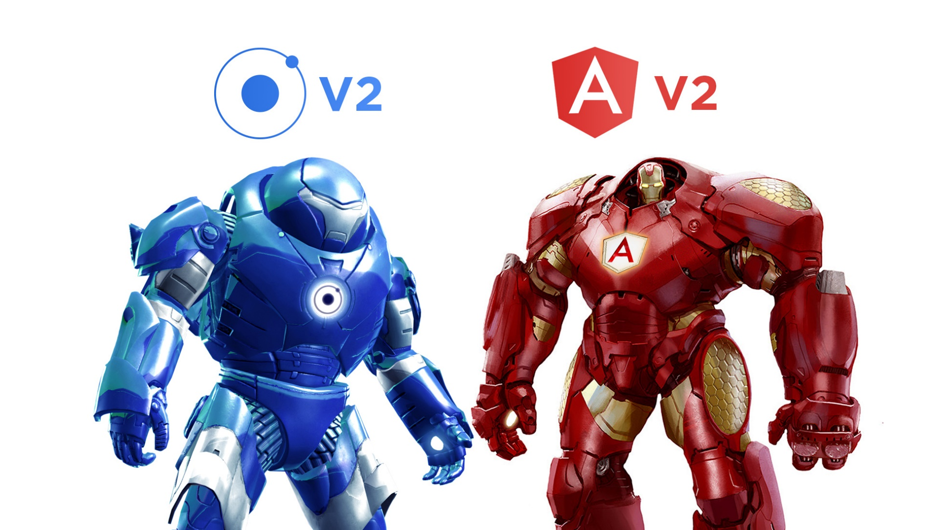
Ionic2是什么？

Slide 78
学习方法介绍

Slide 79
思想态度
积极努力
没有人能平白无故的得到成功。
利用一切时间

Slide 80
价值观
脚踏实地，厚积薄发
懂得取舍，莫扣细节

Slide 81
看到本质
一门新技术无非就是一些新概念的提出，伴随着一套完整的规则约定。

Slide 82
如何学习？
官网看docs
找相应的中文网
加qq群，微信群
搜博客和视频

Slide 83
每天都该上的几个网站
OSChina
InfoQ
CSDN
Cnode社区

Slide 84
前端与移动开发学院

